Slide 1
さくさく仕事をすすめるために

Slide 2
目次
概要
オフィスソフト
Excel編
Word編
WINDOWS機能
おまけ
最後に

Slide 3
概要

Slide 4
対象者
コピーと貼り付けくらいしかショートカットキーを知らない人
ちょっとした作業でも時間がかかってしまう人
自発的に学んだり、教わったりした経験がない人
PC操作に自信がある！とは言えない人
快適に仕事ができるようになりたい人

Slide 5
学ぶメリット
PC操作に気を取られないので仕事が早くなる
もたつかなくなるので本筋の作業へ集中できるようになる
転職して他の会社に行っても一生使えるスキルが身につく
しょうもないPC操作でとやかく言われなくなる
数字の扱い方の基本が身につく
作業に適したソフトを選択できるようになる （エクセルで文章書くべからず） etc

Slide 6
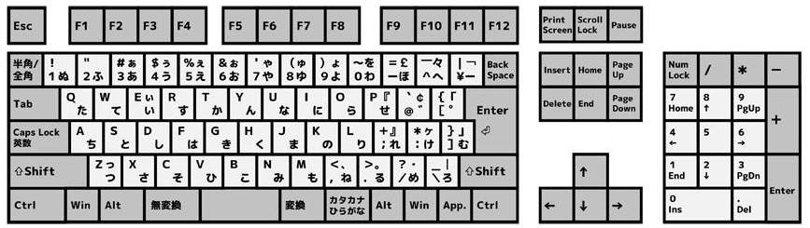
キーボードの有効活用
F11は使えれば基本的に有用
便利キー
効率的作業のお供 絶対に覚えよう 害悪キー
なにかがおかしいとき、大体こいつらが悪い

Slide 7
キーボードの有効活用 ー 害悪キー編
画面スクロール機能切替
ヘルプ機能が立ち上がる原因
全画面表示切替
通常入力と上書き入力の切替
超押しやすい位置なのに 世界で一番いらないキー
テンキーの数字入力と矢印入力の切り替え

Slide 8
キーボードの有効活用 ー 有能キー編
ファイル名変更/データを残したまま入力モードに変更（Excel)
入力内容の破棄
半角英数に変更
Home：先頭に移動
End：最後に移動 Page Up：ページ移動（前）
Page Down：ページ移動（後）
ボックス間移動/リンク間移動
右クリックと同じ
Shift/Ctrl/Win ショートカットのお供
ショートカットのお供/アクセスキー機能 （ショートカットキーみたいなもの）

Slide 9
キーボードの有効活用 ー 最後に
※
害悪などと書きましたが、使うべき時に使えれば全部有用なキーです
具体的なショートカットなどについて詳しくは後述
※Caps Lock以外

Slide 10
オフィスソフト

Slide 11
EXCEL編
※この項目だけボリュームがあります

Slide 12
EXCELってなに？
超万能な表計算ソフト
表形式で様々なデータ集計ができる
直感的に使えるので操作が比較的簡単
どんな企業に入っても扱う可能性が非常に高い
（その気になればテトリスやマリオも作れる）
文章を書くソフトではない
あくまで計算することが前提のアプリ
文章を書くならWORDを使いましょう

Slide 13
EXCEL編
ショートカット編

Slide 14
ショートカット機能 ー 概要
ショートカットとは？
最強の時短スキル
アプリの機能を即座に使用するキーの組み合わせ
基本的に Ctrl , Shift ,Alt と何らかのキーを組み合わせて使う

Slide 15
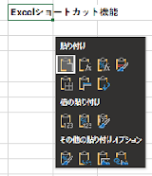
ショートカット機能 ー 超基本ショートカット
組み合わせ | 覚え方 | 機能
Ctrl ＋ C | CopyのC | コピーする
Ctrl ＋ V | Cの隣にあって押しやすい | 貼り付ける
Ctrl ＋ X | ハサミのイメージ | 切り取り
Ctrl ＋ Z | 押しやすい位置だから | 元に戻す
Ctrl ＋ Y | Yank（引き出す）のY | やりなおす（Ctrl＋Zの逆）
Ctrl ＋ A | AllのA | 全選択
貼り付け機能の補足
貼り付けた後、右下に[Ctrl]と表示されるのでCtrlを押す
右図のメニューが出るので矢印キー+Enterや マウス選択で貼り付け方を選択できる ※マウスオーバーしたときに（）内に表示されるキーでも可 ※よく使う文字列貼り付けはV

Slide 16
ショートカット機能 ー 文字の装飾
組み合わせ | 覚え方 | 機能
Ctrl ＋ B | Bold（太字）のB | 太字にする/戻す
Ctrl ＋ I | Italic（斜体）のI | 斜体にする/戻す
Ctrl ＋ U | アンダーラインのU | 下線をつける/消す
Ctrl ＋ ５ | ない | 取り消し線をつける/消す
表示サンプル
Bold Italic Under Line 取り消し線

Slide 17
ショートカット ー おまけ
組み合わせ | 覚え方 | 機能
Ctrl ＋ D | downのD | 上のセルを下にコピー
Ctrl ＋ R | rightのR | 左のセルを右にコピー
Ctrl ＋ S | saveのS | ファイル保存
Ctrl ＋ F | findのF | 文字列を検索する
Ctrl ＋ H | 似た機能のFの隣 | 文字列を置換する
Ctrl ＋ N | newのN | 新しいファイルを作成する
Ctrl ＋ : | 特になし | 現在時刻をセルに入力
Ctrl ＋ ; | 特になし | 今日の日付をセルに入力

Slide 18
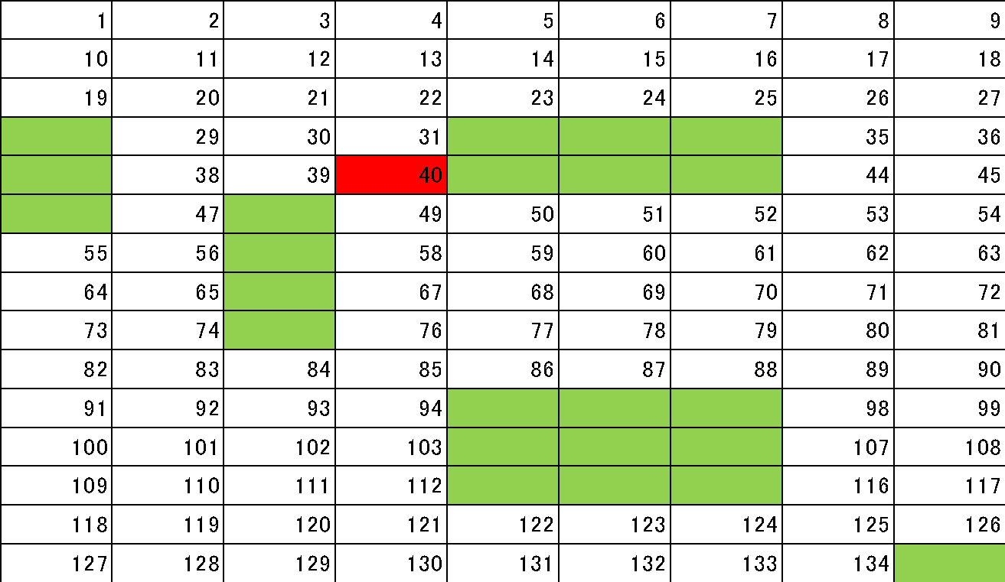
ショートカット機能 ー 移動関係①
Ctrl＋↑
赤いセルにカーソル
緑のセルは空白
Ctrl＋矢印キーの挙動
押した方向の、 最後にデータがあるセルまで移動
Ctrl＋→
Ctrl＋←
Ctrl＋↓

Slide 19
ショートカット機能 ー 移動関係②
A1セル
Ctrl ＋Home
Home単体 同一行のA列まで移動
Ctrl ＋ Home A1セルに移動
Ctrl ＋ End 書式設定orデータがある 一番右下セルに固定移動
※End単体は使いません
Home
Ctrl ＋End

Slide 20
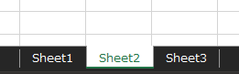
ショートカット機能 ー 移動関係③
Ctrl＋Page Up/Down
→シートの移動
Page Up/Down単体
→画面内スクロール
Ctrl + Page Down
Ctrl + Page Up

Slide 21
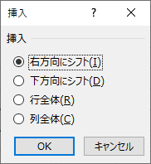
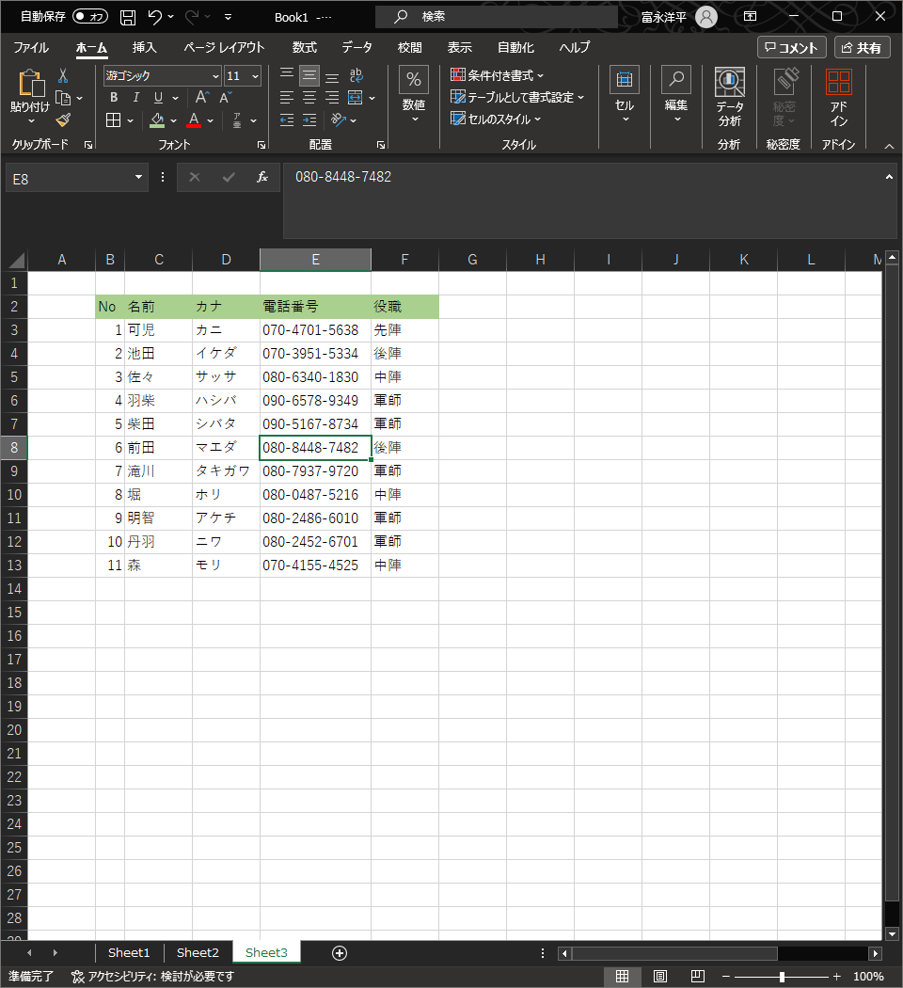
ショートカット機能 ー 挿入/削除, 行列選択
セルの挿入 Ctrl ＋ [+]
セルの削除 Ctrl ＋ [-]
※下図のポップアップが出るので挙動を選択
行全体の選択 Shift + Space
列全体の選択 Ctrl + Space
※日本語入力状態だと行選択はできません

Slide 22
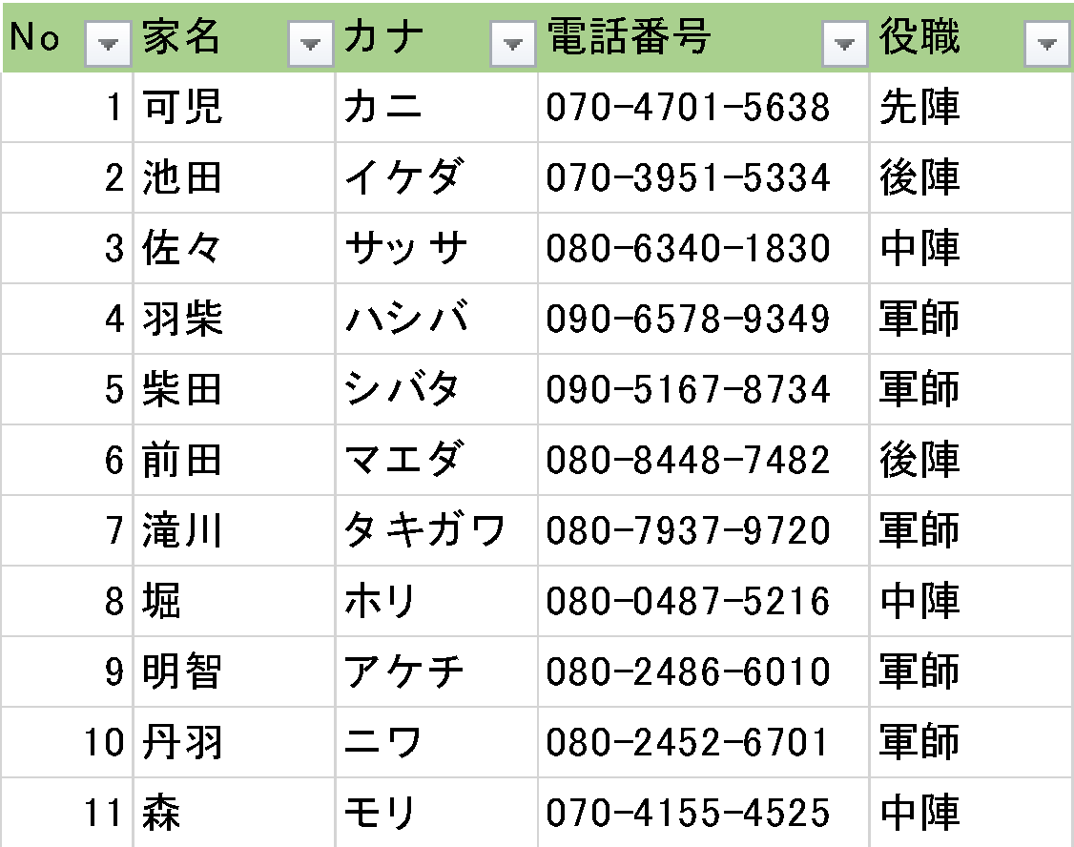
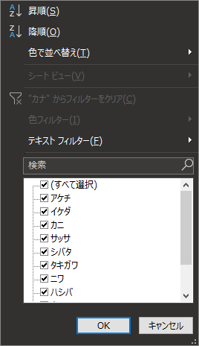
ショートカット機能 ー フィルター関係
Alt + ↓
フィルター画面の呼び出し ※右図
フィルターのON/OFF
Ctrl + Shift + L
Space or Ctrl + Space
チェックのON/OFF

Slide 23
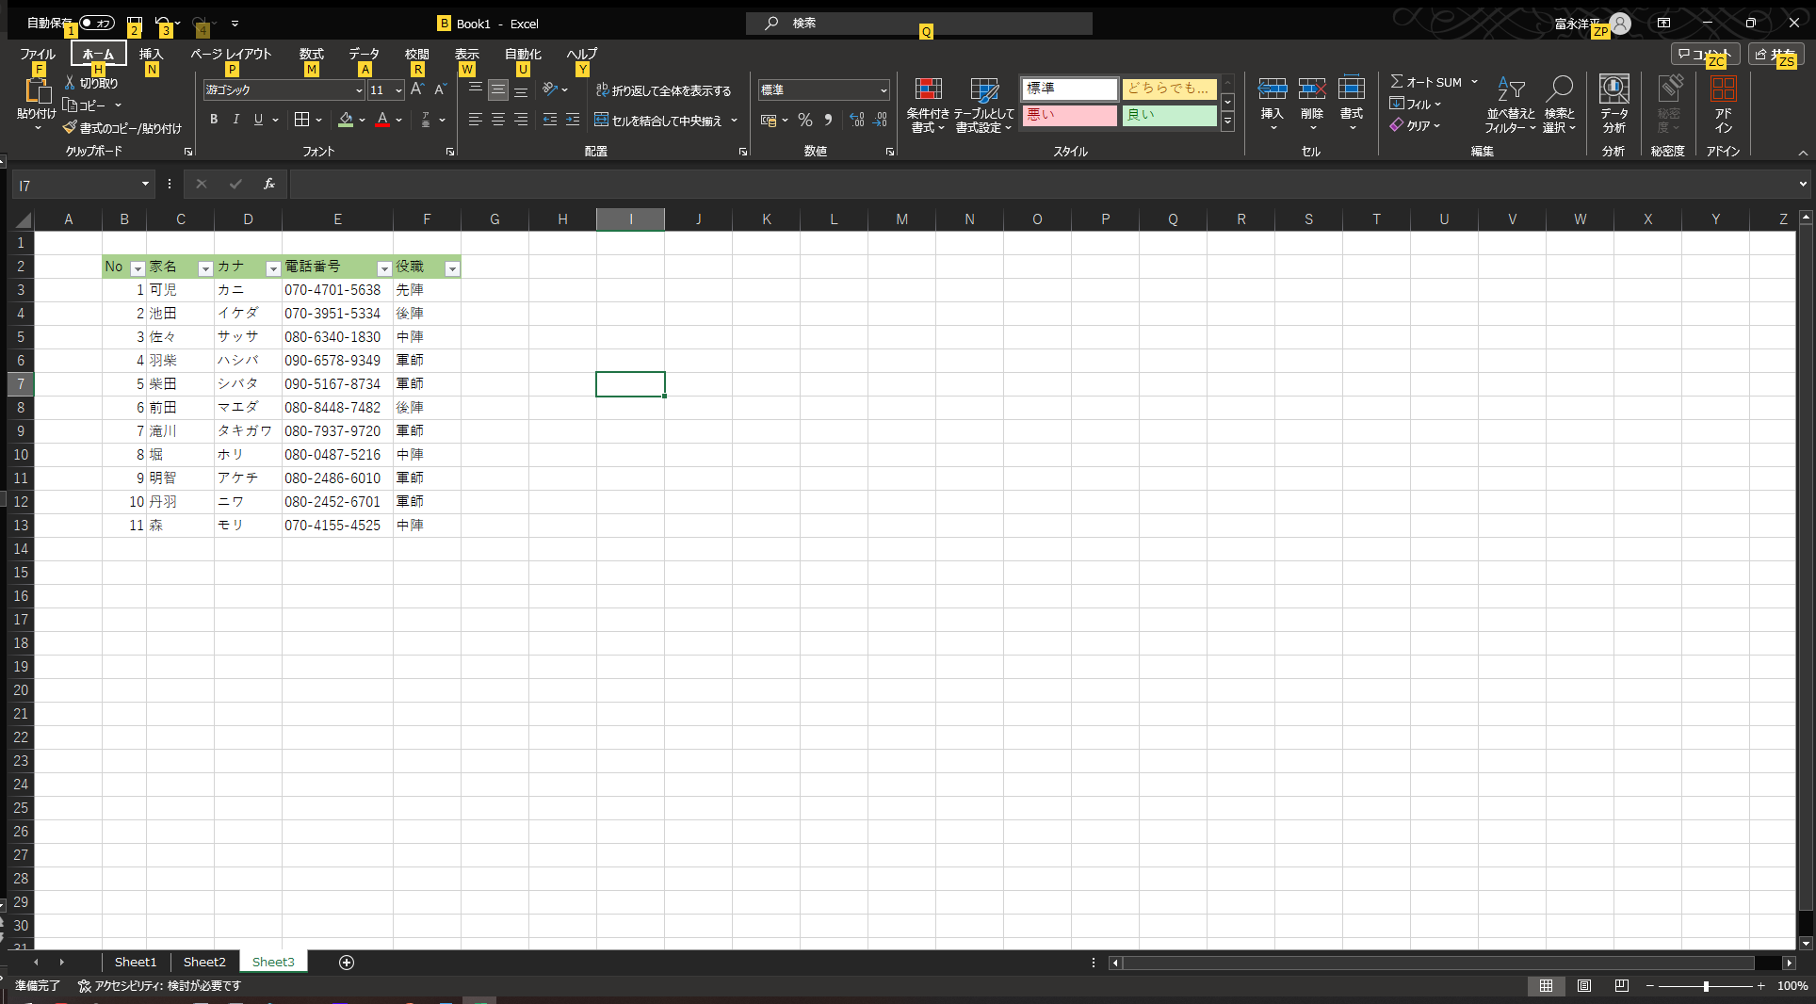
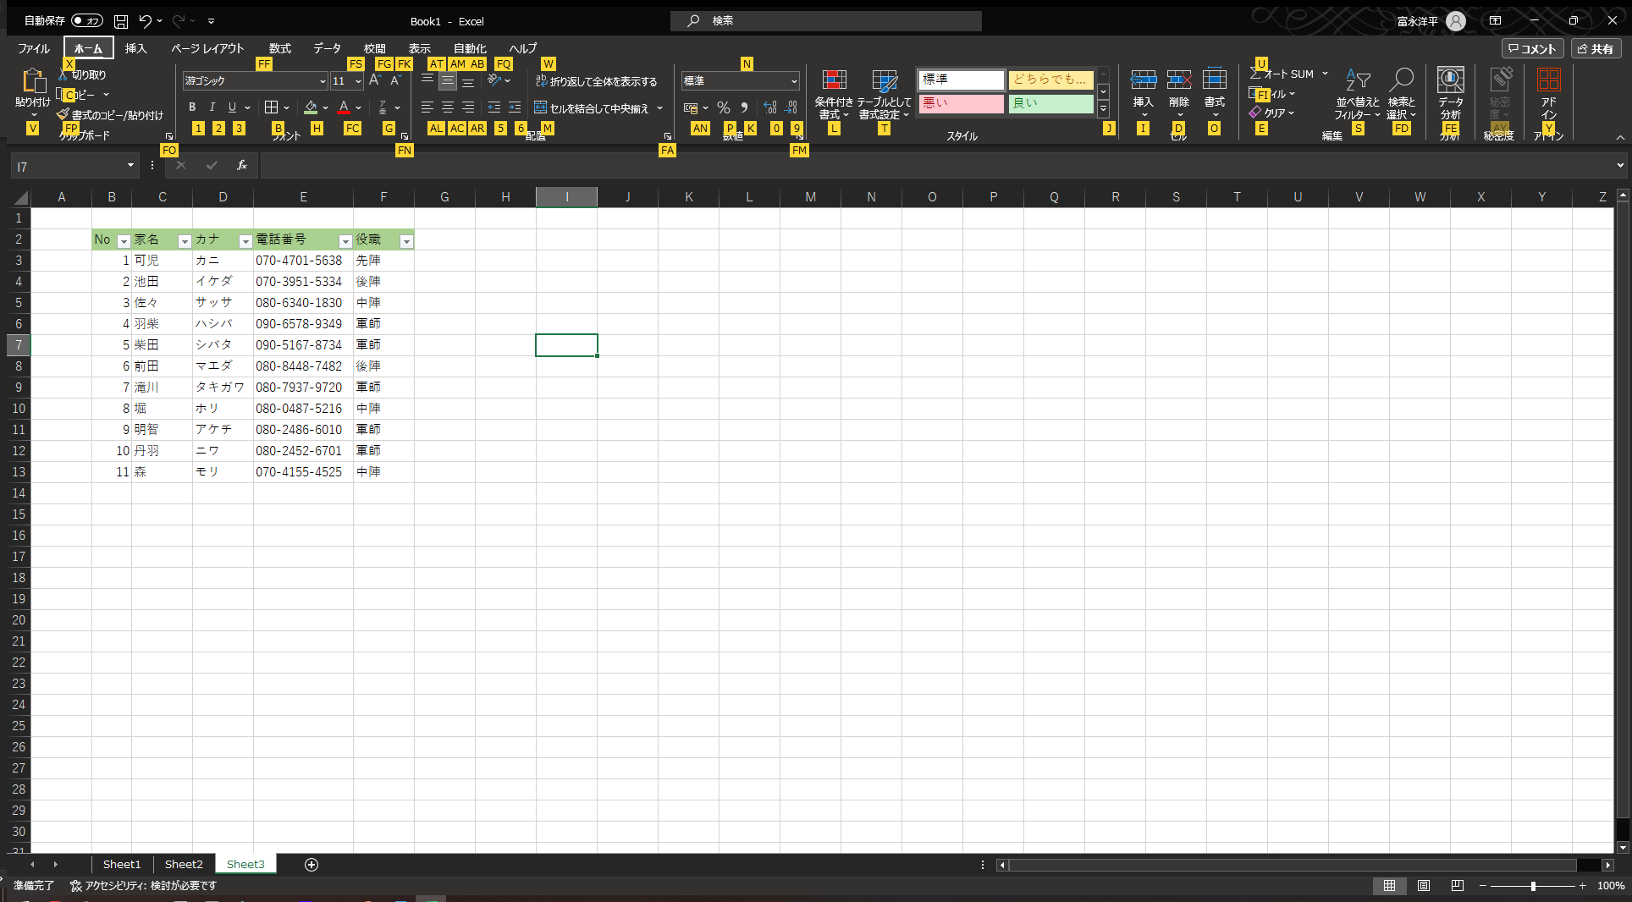
ショートカット機能 ー 番外編 アクセスキー機能
Altを押すと右図のように リボンにアルファベットが表示される
例えば[H]を押すとHomeタブが開かれ 右下図のように機能をキー選択できる

Slide 24
ショートカット機能 ー 番外編 アクセスキー機能
押す順序 | 覚え方 | 用途
Alt ,H ,B ,A | Home → Border → All | 選択範囲に罫線
Alt ,O ,C ,A | 覚え方なし（特殊なアクセス方法） | 列幅の自動調整 ※使用頻度高
Alt ,W ,F ,F | Window → Fix → Fix | 画面固定のON/OFF
Alt ,H ,F ,C | Home → Font → Color | フォントの色変更
Alt ,H ,M ,M | Home → Merge → Merge | セルの結合
Alt ,H ,M ,U | Home → Merge → Unmerge | セルの結合解除
Alt ,H ,E ,F | Home → clEar → Format | 書式のクリア
“使えれば”ほぼすべての機能をキーボードだけで高速で使用可能に！

Slide 25
EXCEL編
数式編

Slide 26
これだけ覚えれば基本的にOKな数式３つ
数式名は基本的に英語の意味と対応
数値集計用の数式
SUM, AVERAGE, COUNT
条件で結果を変えるための数式
IF, SUMIF, COUNTIF
別の場所から対応した値を引っ張ってくる数式
VLOOKUP
使えると強力な数式、今回は扱いません

Slide 27
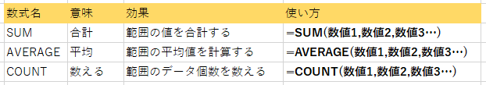
数値集計用の数式
範囲：次のページで解説
🖋POINT
使い方の欄の数値はA1やB2のように [列を表すアルファベット]＋[行を表す数字]で表現する

Slide 28
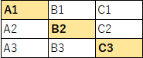
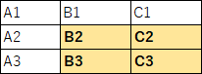
数値の表現方法
まとめて扱いたい数値が飛び飛び場合
まとめて扱いたい数値がまとまっている場合
表記は A1,B2,C3
カンマ（,）で区切る
表記は B2:C3
まとまりの左上と右下をコロン(:)でつなぐ

Slide 29
補足
セルの表現方法は$を交えた下記の4種類がある
A1、$A$1、$A1、A$1
本スライドは基本的な内容にとどめるので省略
詳しく知りたい方は [絶対参照 エクセル][相対参照 エクセル]などでググりましょう

Slide 30
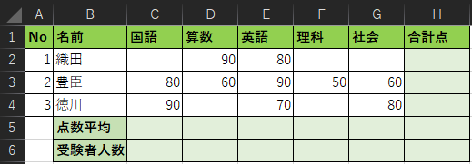
3大武将のテスト結果を集計しよう
例題
下記5項目を求めましょう
武将ごとの合計点
科目ごとの点数平均
科目ごとの受験者人数
全科目での平均点
全科目での受験者人数
織田、豊臣、徳川の3人がテストを受験しました
受験しないでさぼった武将もいます

Slide 31
例題の進め方
織田の合計点を求める
国語の平均点を求める
国語の受験者人数を求める
ほかの武将、ほかの科目も同様に求める
全科目の平均点数を求める
受験者の合計人数を求める
🖋POINT
同じ作業を繰り返すときは楽にできる方法を探そう

Slide 32
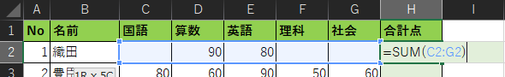
１．織田の合計点を求める
合計を求めるSUMは、SUM(数値1,数値2,数値3…)で計算できる
織田の点数が書かれているのはC2からG2までで、範囲がまとまっている
範囲がまとまっているので、[まとまりの左上]：[まとまりの右下]と書ける
左上はC2,右下はG2だから[C2:G2]と表現できるので…

Slide 33
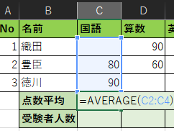
２．国語の平均点を求める
平均を求めるAVERAGEは、 AVERAGE(数値1,数値2,数値3…)
国語の点数が書かれているのは C2からC4までで、範囲がまとまっている
範囲がまとまっているので、 [まとまりの左上]：[まとまりの右下]と書ける
左上はC2,右下はC4だから [C2:C4]と表現できるので…

Slide 34
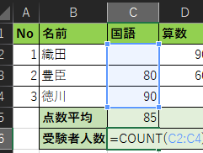
３．国語の受験者人数を求める
個数を数えるCOUNTは、 COUNT(数値1,数値2,数値3…)
C2からC4に数値が入っているのが受験者
C2からC4は範囲がまとまっている
範囲がまとまっているので、 [まとまりの左上]：[まとまりの右下] と書ける
左上はC2,右下はC4だから [C2:C4]と表現できるので…

Slide 35
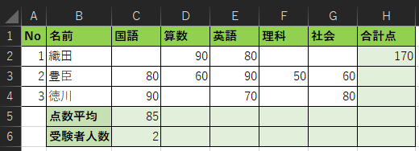
４．ほかの武将、ほかの科目も同様に求める ①
コピーしたいセルの右下にマウスを合わせる
マウスカーソルが＋マークになる
コピーしたい方向に引っ張る

Slide 36
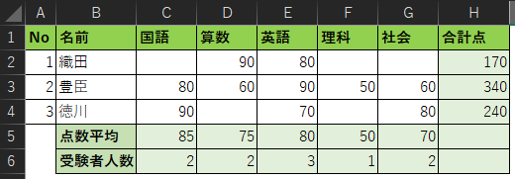
４．ほかの武将、ほかの科目も同様に求める ②
求めた結果が簡単に取得できた！

Slide 37
５．全科目の平均点数を求める
対象は図の赤い範囲なので、[C2:G4]と表現できるから…
全科目の平均点数＝AVERAGE(C2:G4)

Slide 38
６．受験者の合計人数を求める
対象は図の赤い範囲なので、[C2:G4]と表現できるから…
受験人数の合計＝COUNT(C2:G4)
※SUM(C6:G6)でもOK

Slide 39
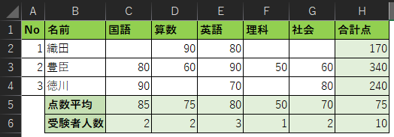
例題の回答
なんか変だぞ!!
まとめて数式紹介をするために今回のような例を出しましたが、
実を言うと、この表はちょっと違和感があります。 違和感を覚えた方はSEなどのIT職種に向いているかも？

Slide 40
WORD編
文章書くだけならWORDを使おう

Slide 41
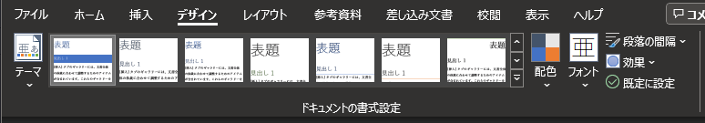
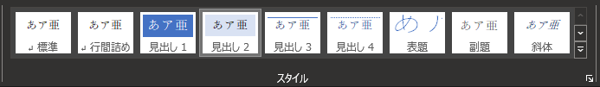
これだけ覚えればOKな機能2選
見出しなどの書式デザインをテンプレから選択
配色を一括変更
ホームタブのスタイル機能。見出し１－３と標準だけで良いから使おう
書式を変えたいカーソル位置でクリックすれば適用

Slide 42
これだけ覚えればOKなショートカット
文字を揃える位置
Ctrl + L (Left)
Ctrl + R (Right)
Ctrl + E (cEnter)
箇条書き
Ctrl + Shift + L (line)
左揃え
右揃え
中央揃え
文字の装飾はエクセルと一緒（というか大体のアプリで共通）

Slide 43
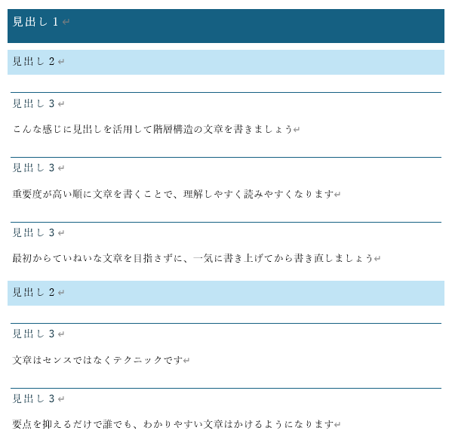
デザイン機能と スタイル機能で 簡単に読みやすくなる

Slide 44
WINDOWS機能

Slide 45



これだけ覚えればOK ショートカット ３選
Alt + Tab
アクティブアプリの切り替え
Win + E (explorer)
フォルダ（エクスプローラ）を開く
Ctrl + W (window)
アクティブなアプリのウィンドウやタブを閉じる

Slide 46


ALT + TAB について補足
アプリ間を高速に移動するショートカット
例）メモ帳に書かれた文字をExcelに1行ずつ貼り付け
文字を選択してコピー
Alt + Tab
貼り付けて次の行へ

Slide 47
ウィンドウの移動
デスクトップのソフトをマウスで移動させるのは絶対にやめよう
Windowsキー + [← or ↑ or → or ↓]
※説明画像を作るのがめんどくさいので とりあえずやってみてください

Slide 48
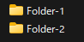
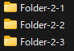
フォルダ操作
Alt + ↑
上の階層に移動
①
④
③
②
Alt + ←
直前の階層に移動
※Ctrl + L でアドレスバーにフォーカス

Slide 49
WINDOWS最強機能 ー 仮想デスクトップ
だまされたと思って下記手順をお試しください
Win + Tab
画面上部に[デスクトップ１]と[新しいデスクトップ]が表示される
適当なウィンドウを[新しいデスクトップ]にドラッグ＆ドロップ
Win + Ctrl + [← or →]でデスクトップ間移動
「さっき開いてたアレどこ行ったっけ...？」と無縁に
※Win + Ctrl + D を押してもデスクトップが増えます ※Win + Ctrl + F4 を押すとデスクトップが減ります

Slide 50
仮想デスクトップ活用事例（受電時）
デスクトップ１
デスクトップ2
Ctrl + Win + [ ← or → ]
Teams
作業用デスクトップ
OMEGA/SIGMA
エスカレくん K-navi
受け待ち時はTeamsを確認やほかの作業
入電時は定番配置で応対

Slide 51
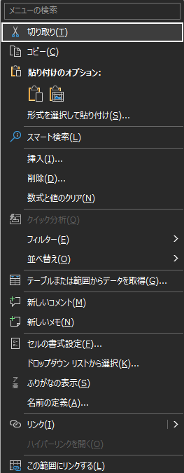
よく見かけるやつ
PC操作をしているとよく見かける謎のアルファベット
そのまま表示されているアルファベットを押す
Alt + 表示されているアルファベット
殆どの場合、上記のいずれかで該当部分に反応する

Slide 52
おまけ

Slide 53
文章の書き方

Slide 54

文章は読んでもらえないもの
めんどうなので、読みません
書いてあることを、信じません
読んだだけで、行動しません
納得しても、今やりません
読んでもらうためには、この４つの壁を越える必要があります

Slide 55
文章の書き方②
たまたま出てきた広告ページの商品を即決で買いますか？
商品に興味がなければ、読む理由がない
都合の良いことばかりが書いてあって、信用できない
興味を持っても、メリットがないから買わない
ほしいと思っても、今じゃなくて良い

Slide 56
文章の書き方③
やらない理由をていねいに潰してみよう
やらない理由 | 理由の潰し方
読む理由がない | その文章を読ませたい相手は適切か？ 専業主婦がオフィス用品を買うか？
信用できない | 根拠や理論はしっかりしているか？ 気持ちだけで文章を書いていないか？
メリットがないから買わない | 興味から購買意欲まで引き上げられるか？ 買ったら何が便利になるのか？生活がどう変わるか？
今じゃなくて良い | 今買わないといけない理由を提示しているか？ ●●人限定、～までの期間限定、カウントダウン表示

Slide 57
読ませる文章パターンは全部一緒
例）COMへの指示書を書く
COM向けということを強調、他人事と思わせない
例を出すなど具体的な状態を想像できるようにして、信用させる 「あ、これ心当たりあるな…」とCOMに想像させられれば勝ち
指示書に従うメリットを提示
期限や、やらないことによるデメリットで今すぐやる理由を提示

Slide 58
本スライドを読ませるための紹介文例
このスライドはPC操作を快適にしたい、 仕事をはかどらせたいと思っているTRとLDに向けたスライドです。（読む理由）
毎回同じエクセル作業で長時間拘束されていませんか？ さっきまで使っていたファイルが見つからないことは？（読む・信用させる理由）
このスライドを最後まで読めば、さくさく仕事が進むようになり、同僚から尊敬され、 無駄な残業が減り、いつもより早く遊びに行けるようになります。（行動するメリット）
ただし試験的に公開しているスライドなので、 本日中しかこのスライドを読むことはできません。（今じゃないと行けない理由）
めちゃくちゃ雑な文章ですが、最初はこの程度でOK

Slide 59
文章の書き方のポイント
最初っから全部書こうとしない。見出しから書き、文章の構成を最初に決める → 見出しだけで意味が通る状態になったら、各見出しに内容を追加する
同じ助詞を繰り返さない（✕：申請書 の 提出 の 期限 の 変更 の 依頼をします。）
無駄に長くしない、修飾語をつけない。短文で切る
違和感なく読める文章が至上。誤字脱字NG。
わかりにくくなるので指示語を多用しない（あれ、それ、これ）
主語と述語を近づけて書く ◎：父と一緒に音楽を聞きながら私はジョギングした ✗：私は父と一緒に音楽を聞きながらジョギングした

Slide 60
色の使い方

Slide 61
色の使い方
当たり前の話なのですが、大量の色を無駄に使ったり、無駄に色んなフォントを使った文章はとっても見にくいです。改行しないのも駄目です、人間が違和感なく読める文字数は概ね22文字程度なので、極力1行の文字数をその程度に抑えましょう。背景色と文字の色のバランスも重要です。明るい背景色に明るい文字色や暗い背景に暗い文字色はとっても見にくい！Teamsの定期周知…見にくくしちゃっていませんか？緑背景に赤文字など、目が痛くなる組み合わせもNG!

Slide 62
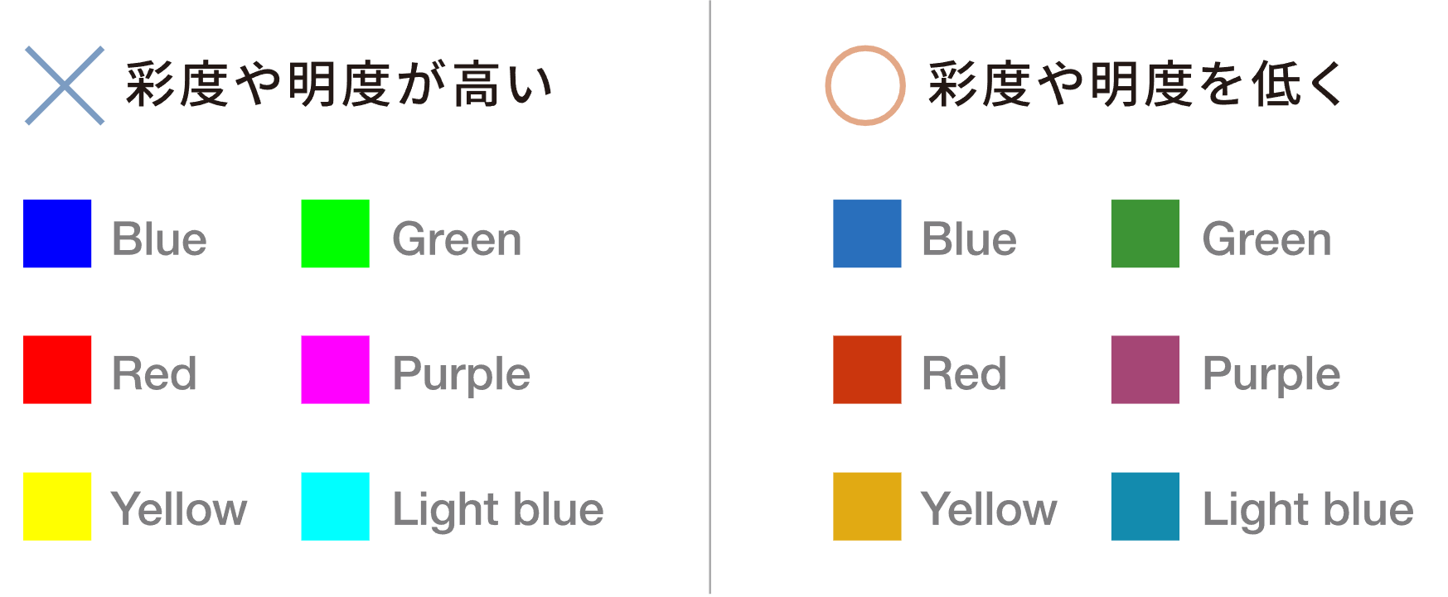
彩度の高すぎる標準色は避けよう
デフォルトの色は目に悪いことが多い

Slide 63
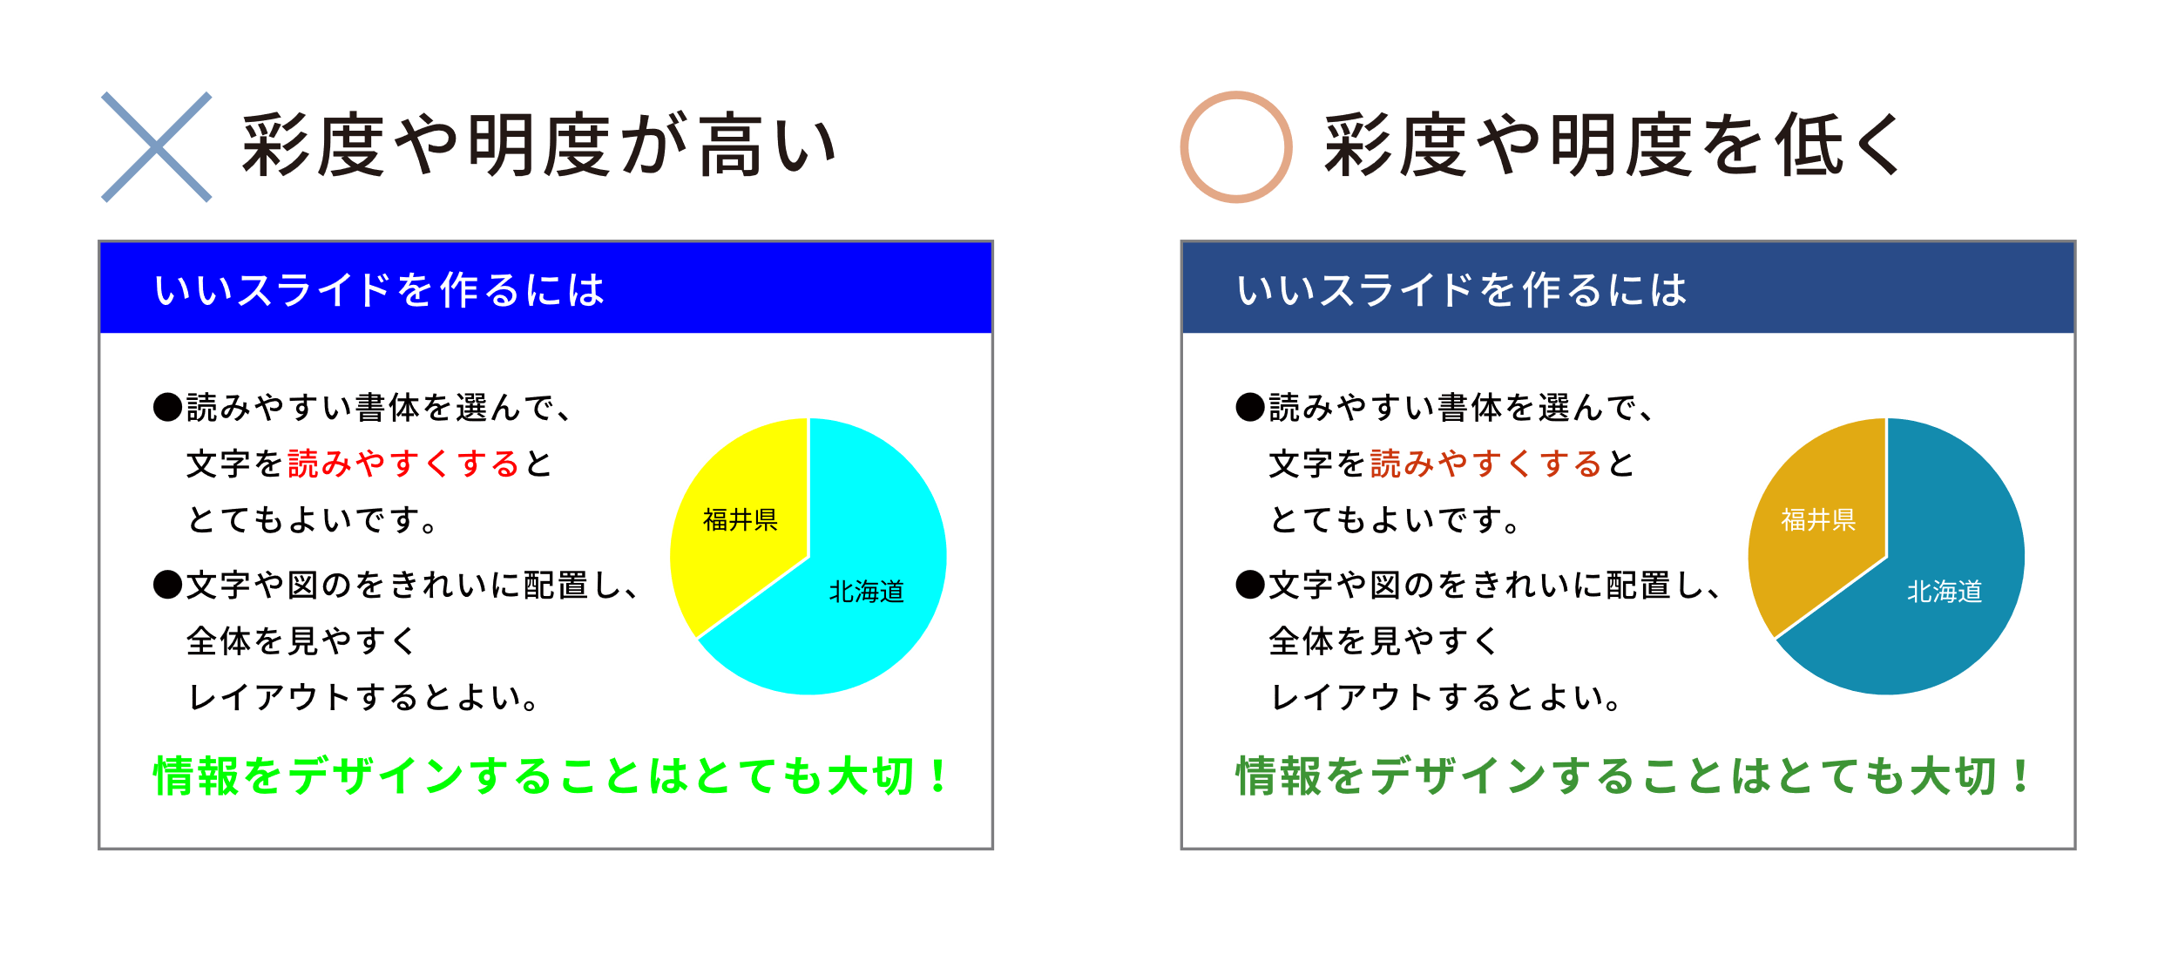
落ち着いた色彩＝見やすい
彩度や明度を意識して抑えてみよう

Slide 64
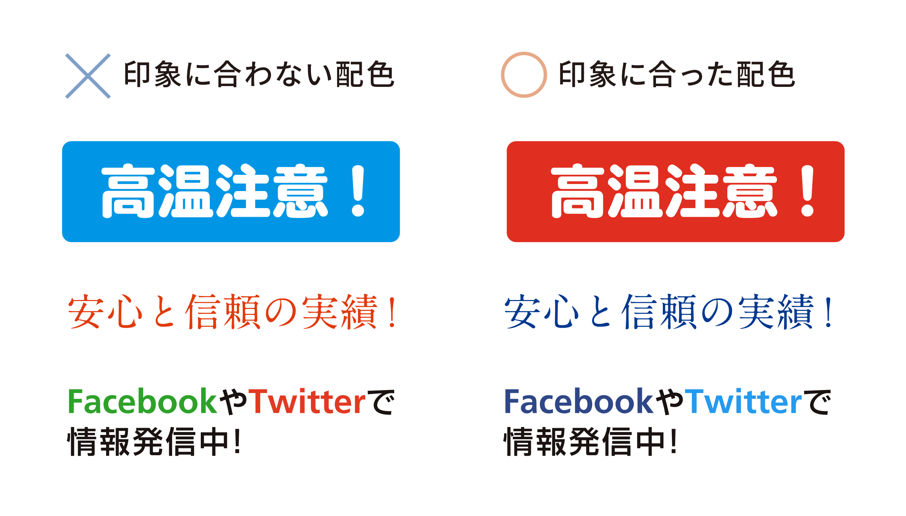
色の意味やイメージから離れない
感覚に合わない色彩＝読まれない原因の一つ

Slide 65
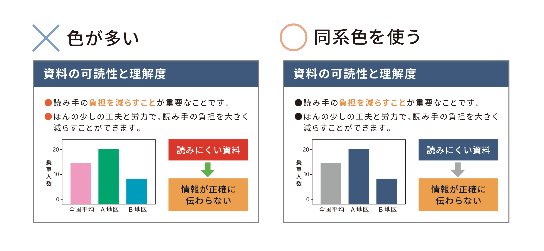
必要以上にたくさんの色を使わない
色＝強調。色が多いと見てほしい場所が迷子になる

Slide 66
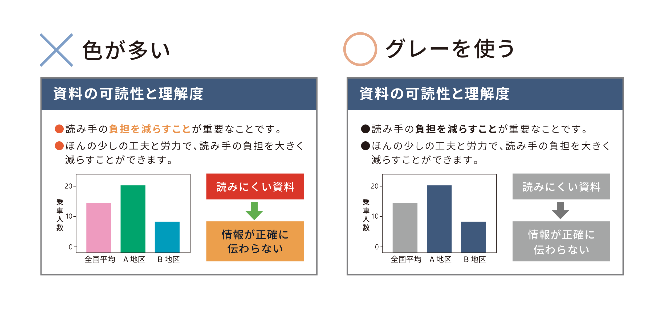
色を増やしたくなければグレーが最強
色を増やさずにメリハリがあるデザインに

Slide 67
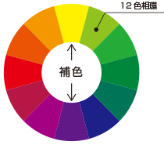
必要以上にたくさんの色を使わない
メインカラーの補色は目立ちやすい

Slide 68
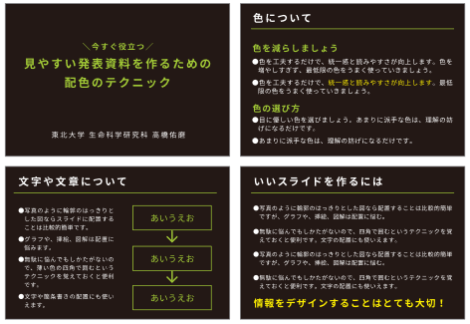
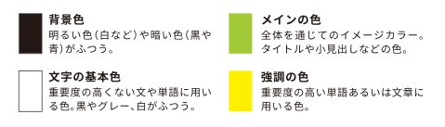
使う色は４色まで。テーマ色を事前に決める。

Slide 69
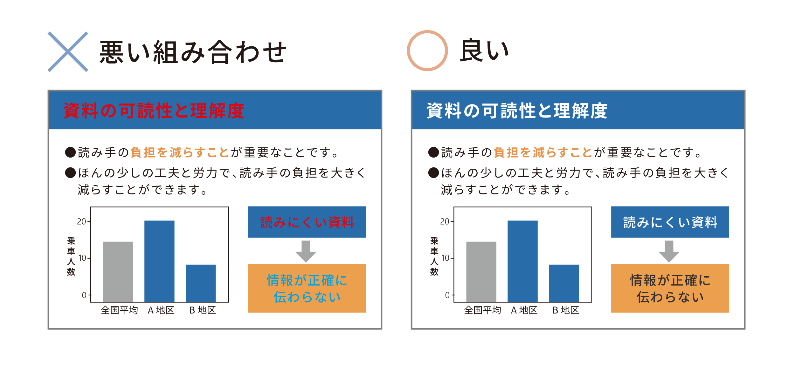
見にくい色の組み合わせに注意
彩度が近かったり、明度が近い色は見にくい原因

Slide 70
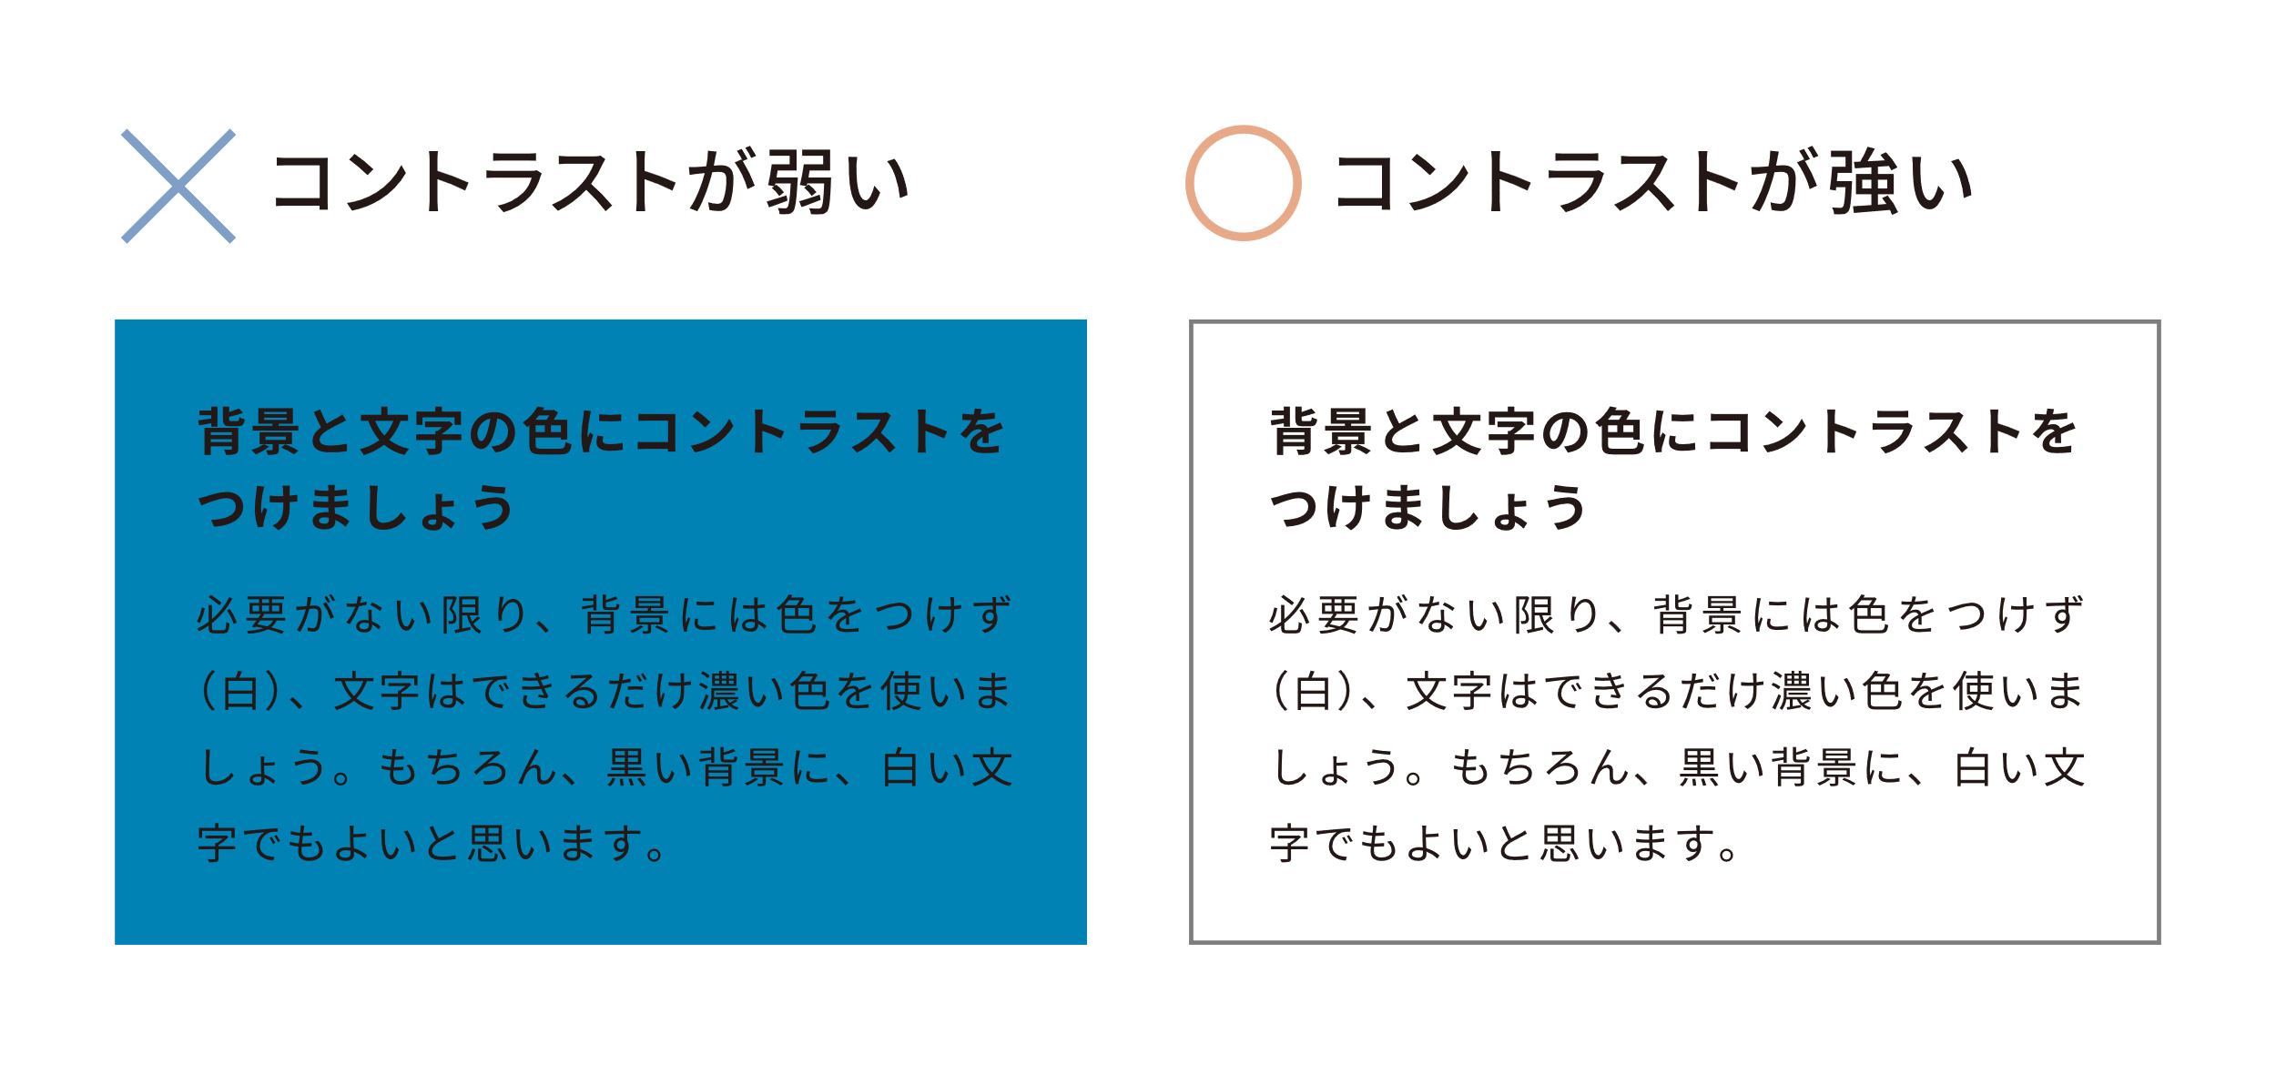
文字色と背景色にコントラストを付ける
メリハリがあれば自然に読み進められる

Slide 71
最後に

Slide 72
PC作業の心構え
同じ作業を何度も手作業でやる時代じゃない
「この作業だるいな」と思ったらとりあえずググる
小さい積み重ねが大事。５秒の作業を１秒にスピードアップするだけで十分
デスクトップもフォルダも整理整頓
入力形式を統一するのも大事 （2024/07/25,2024-07-25,20240725 などなど)
ファイルを探している時間が一番無駄

Slide 73


ありがとうございました
本スライドの内容に関する意見、各種相談など 何かあればSCの富永までご連絡ください。
※基本的に土日のどちらかしか出勤していません

